Slide 1

PRESS RELEASE
～ 人気No.1フレーバーがプレミアムポテトに登場 ～
『めちゃめちゃ濃厚焦がしWバター醤油ポテト』
2018年1月31日(水) 発売開始
ファーストキッチン株式会社
ファーストキッチン株式会社（代表取締役：紫関修 所在地：東京都新宿区 以下、ファーストキッチン）では、2018年1月31日(水)より全国の「ファーストキッチン」「ファーストキッチン・ウェンディーズ」にてフレーバーポテト人気No.1の「焦がしバター醤油味ポテト」に溶かしバターソースを加えた『めちゃめちゃ濃厚焦がしWバター醤油ポテト』を発売いたします。
本商品はフレーバーポテト人気No.1の味を、更に美味しくお客様に喜んでいただけるようにと開発したメニューとなります。ファーストキッチンでは、今後もお客様がライフスタイルにあわせてお楽しみいただける商品を、幅広く展開してまいります。
めちゃめちゃ濃厚焦がしＷバター醤油味ポテト
Mサイズ：330円 / Lサイズ：380円 / 箱ポテ！：500円
芳醇な香り
溶かしバターソース
×
人気No.1
焦がしバター醤油
フレーバー
×
外はカリッと中はホクホク
皮付きポテト
人気No.1のフレーバーポテト『焦がしバター醤油味』に、バターの芳醇な香りと濃厚な甘みが特徴のバターソースをお好みでかけてお召し上がりいただくプレミアムポテト。
ポテトと相性抜群の濃厚なバターの美味しさを存分にお楽しみいただける、バター好き・ポテト好きの皆様にはたまらない一品です。ちょっとリッチにフォークでお召し上がりください。

Slide 2
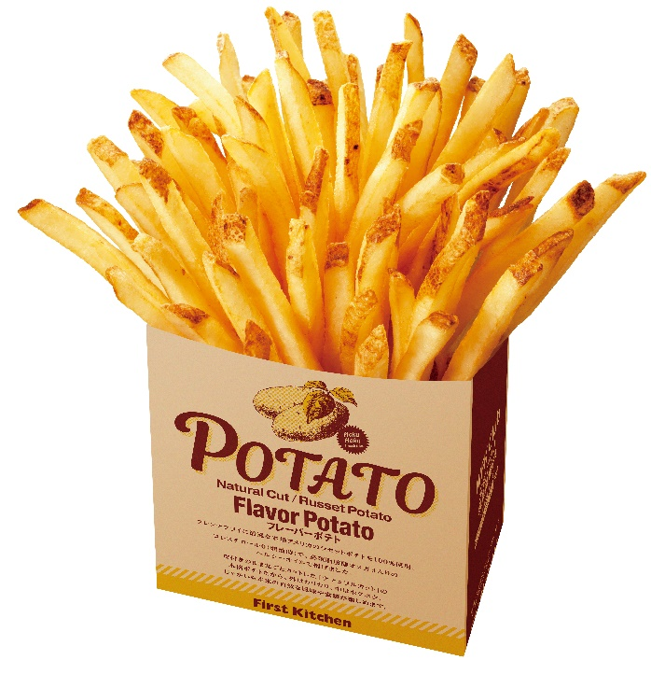



PRESS RELEASE
ファーストキッチンポテトの
美味しさの秘密
ファーストキッチンのポテトは本場アメリカのラセット・バーバンク種のポテトを使用。じゃがいも本来の風味を生かした皮付きのナチュラルスタイル。外はカリッと、中はホクホクの食感を楽しめるようお店で大切に揚げています。
素材の味を楽しめるプレーンや、気分やバーガーにあわせてお好みのフレーバーを選んでいろいろなポテトのお味をお楽しみいただけます。お食事にもカフェタイムにもぴったりのこだわりのポテトです。
※ラセットポテトとは…でんぷん質が多く、細長いフライドポテトに適したじゃがいもです。
■ファーストキッチン・ウェンディーズとは
アメリカ発のハンバーガーチェーン「Wendy‘s」と日本生まれのハンバーガー＆パスタチェーン「First Kitchen」、どちらの味
もお楽しみいただける世界初のファストフードコラボ店として関東、関西を中心に26店舗展開しております。
※2017年11月実績
■ Wendy’sとは
1969年、アメリカ・オハイオ州で誕生した「Wendy’s」。
ボリューム満点のジューシーなハンバーガーやチリなど、ワンランク上のメニューを提供しています。
イメージキャラクターは、赤髪がキュートな美少女「ウェンディーちゃん」。
創業者の最愛の娘がモデルとなっています。The Wendy’s Companyは、現在世界29の国と地域で6,537店舗※を展開する世界第3位のハンバーガーレストランチェーンです。
※2017年1月実績
■ First Kitchenとは
1977年創業、日本生まれの「First Kitchen」は、現在全国約１３０店舗を展開する
国内業界売上高第4位のハンバーガーチェーンです。
日本人の繊細な味覚にマッチする味を追及した「ベーコンエッグバーガー」は創業当時からの
人気メニュー。ほかにも選べるフレーバーポテトやパスタ、スープ、デザートなど、従来の
ハンバーガーショップにはない、独自のメニュー展開で女性ファンが多いファストフード店です。
~本リリースに関するお問いあわせ先~
ファーストキッチン広報事務局 担当：高関・柴山・廣瀬
〒160-0004東京都新宿区四谷4-34-1 新宿御苑前アネックスビル５F
TEL：03-3350-9454 FAX: 03-3350-8887 e-mail：fk-marketing@first-kitchen.co.jp

